Slide 1
易移车系统
-----------------一分钟创建自己的移车平台
厦门光镊科技有限公司

Slide 2
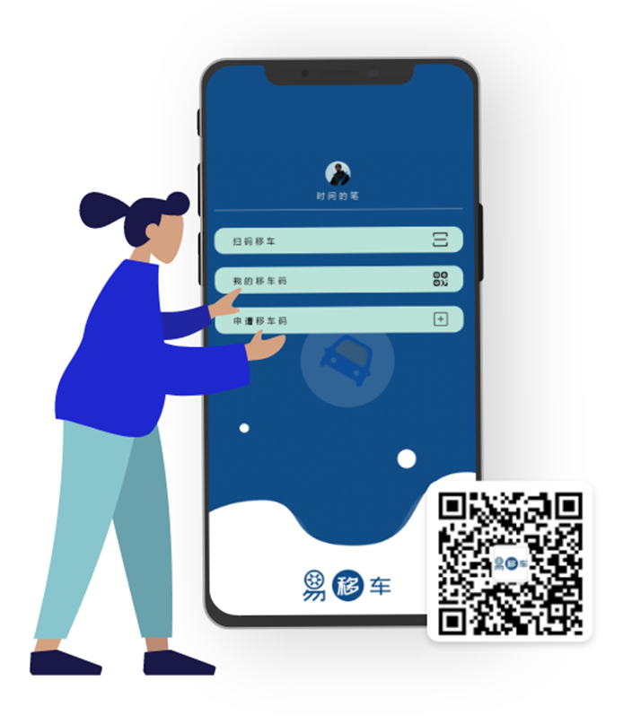
CONTENTS
目录
01
产品介绍
BUSINESS PLAN
02
BUSINESS PLAN
登录注册
03
一键移车
BUSINESS PLAN
04
BUSINESS PLAN
一键报修
05
后台操作
BUSINESS PLAN
06
BUSINESS PLAN
管理中心

Slide 3
01
产品介绍

Slide 4
产品介绍
Simple sense of technology business plan
易移车系统
免费申请挪车码，一分钟创建自己的扫码挪车平台，不再担心隐私泄露。
本系统兼具一键报修功能，告别传统电话联系商家，在此系统你可以上传车辆损坏信息，查看商家给出的维修建议及报价，选取最合适的维修人员。

Slide 5
02
登录注册

Slide 6
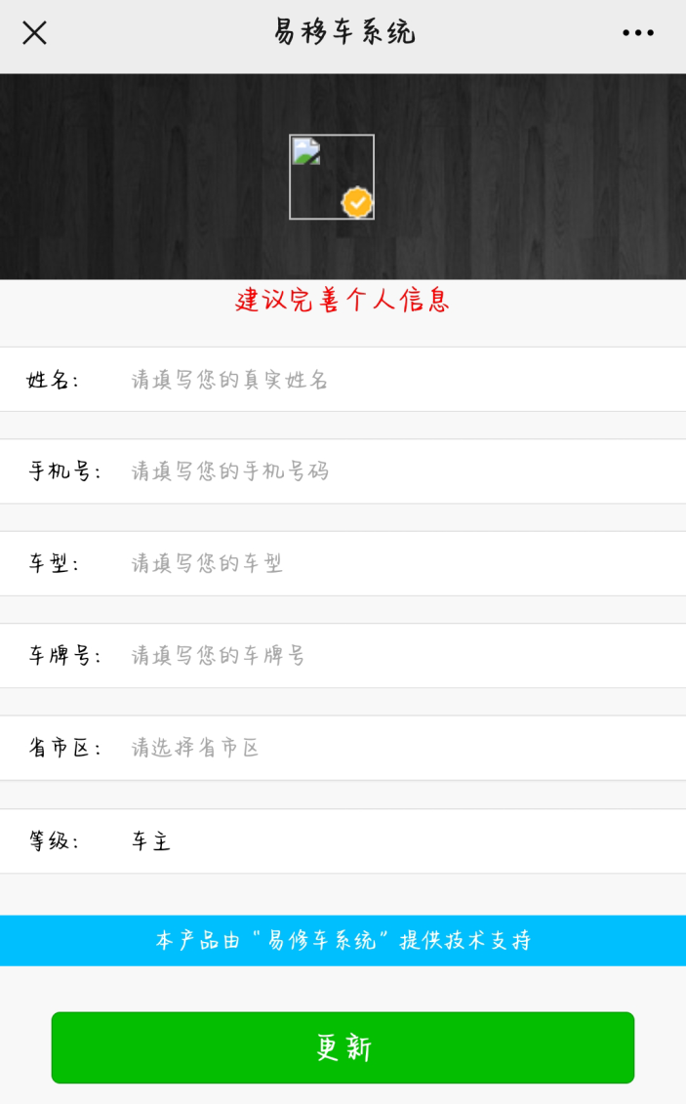
平台注册
Simple sense of technology business plan
平台注册
用户关注“易移车系统”公众号，点击【一键修车】→点击【个人资料】，完善个人信息，即可成为车主。

Slide 7
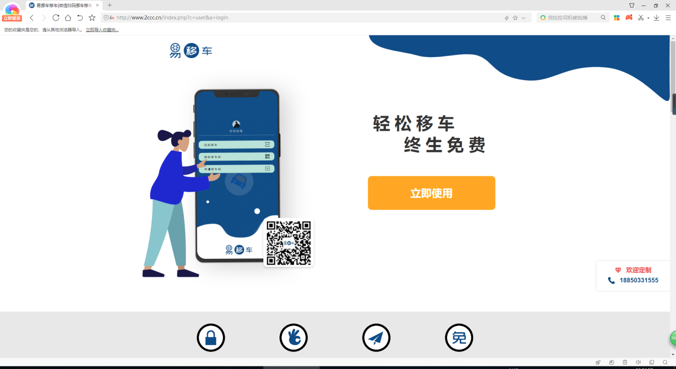
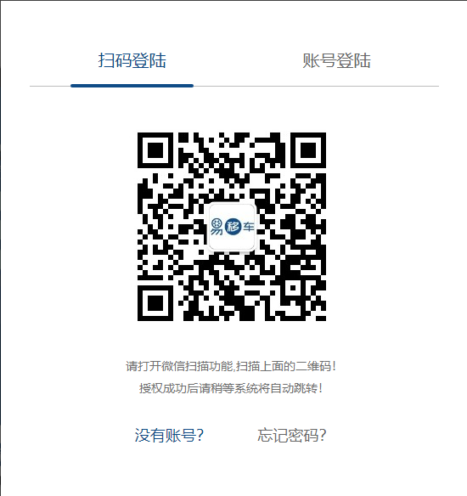
后台登录
Simple sense of technology business plan
后台登录
输入网址www.2ccc.cn进入易移车系统PC端，点击【立即使用】，可通过微信扫码登录或账号登录进入PC端。

Slide 8
03
一键移车

Slide 9
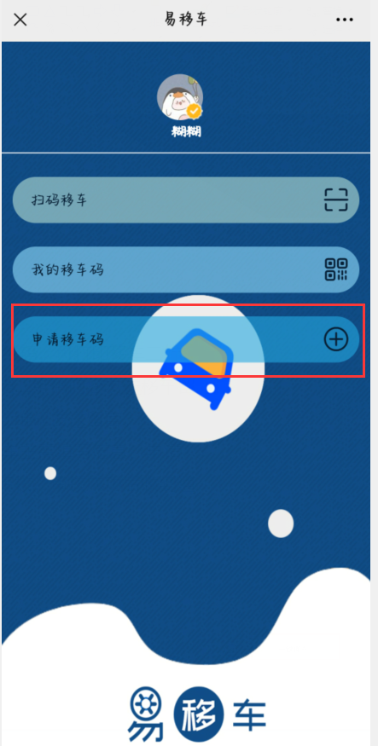
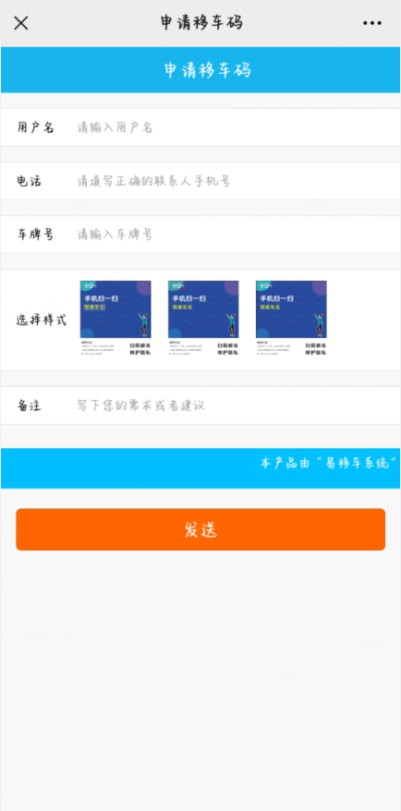
一键移车
申请移车码
免费申请移车二维码，可打印移车二维码于车上，对方可扫描二维码向您发送移车留言，你也可扫描对方二维码发送留言。
未拥有移车码的车主需填写信息，申请移车码，等待管理员审核。审核成功后收到通知。

Slide 10
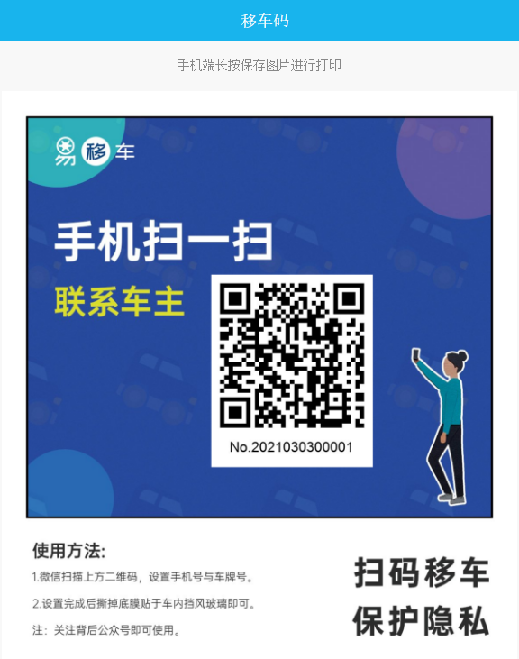
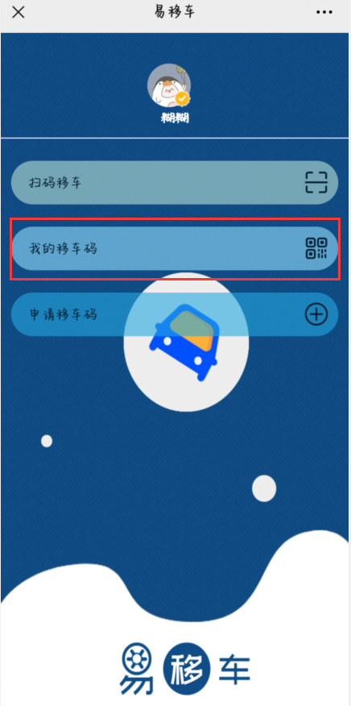
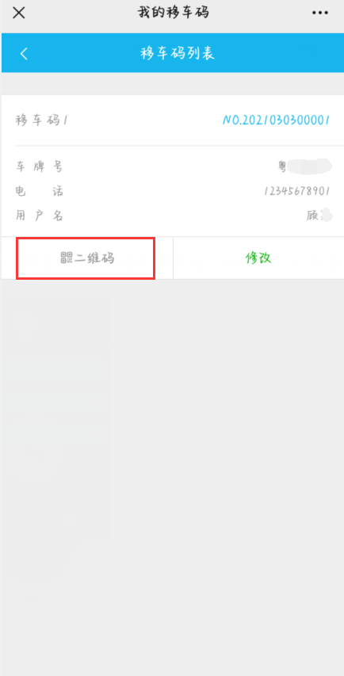
一键移车
我的移车码
点击【我的移车码】，可以查看和修改移车码信息。并查看移车二维码，用户可以保存图片二维码打印贴至车辆挡风玻璃上。

Slide 11
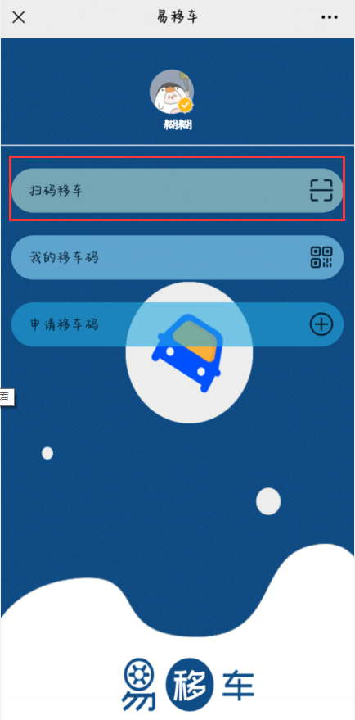
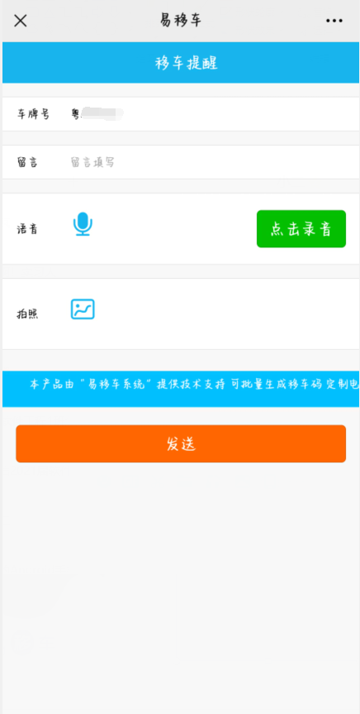
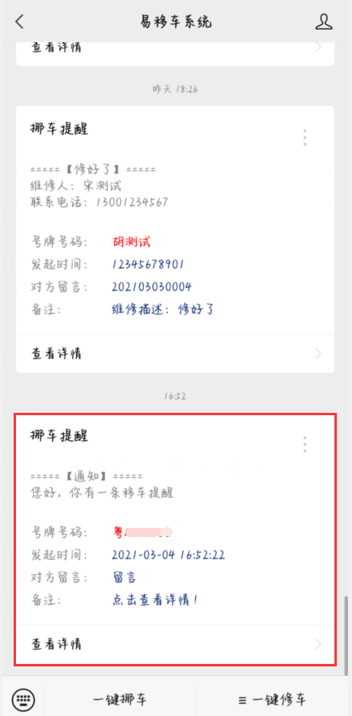
一键移车
扫码移车
点击【扫码移车】，扫描对方二维码，发送留言。车主收到移车提醒前往移车。

Slide 12
04
一键报修

Slide 13
一键报修
Simple sense of technology business plan
报修流程：
用户对报价和维修建议中选取最满意的解决方案，选择其商家。
受理和维修
用户填写报修信息，发布订单。
出价
维修完成后，用户对其提出评价。
修理厂和管理员发现新订单，发布维修建议和报价。
被选择的商家点击受理，进行维修。
选择商家
报修
评价

Slide 14
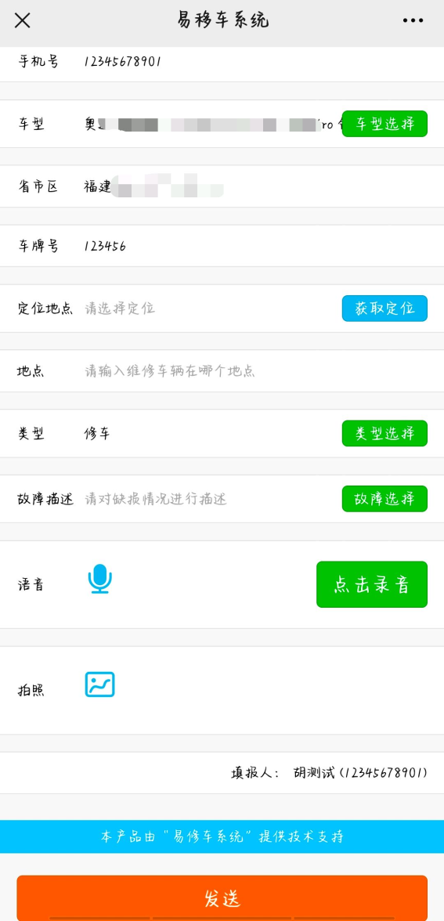
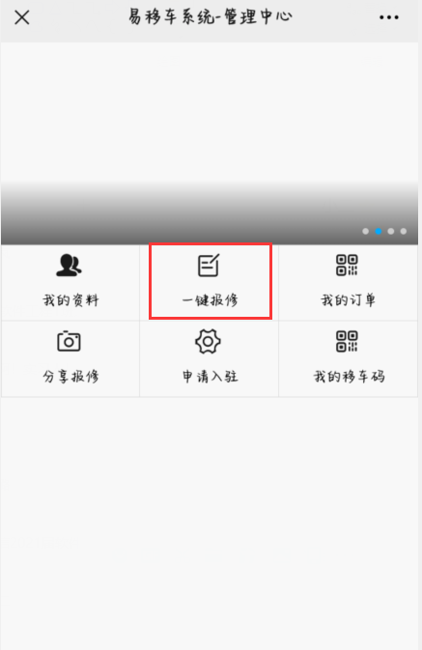
一键报修
发布报修订单
用户点击【一键报修】，填写信息，发布订单。

Slide 15
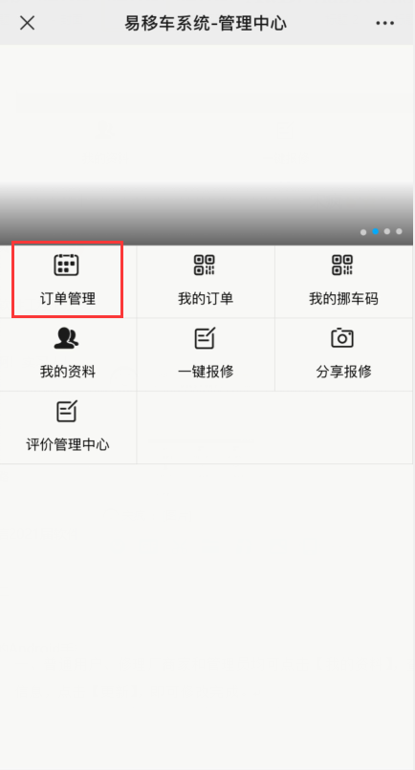
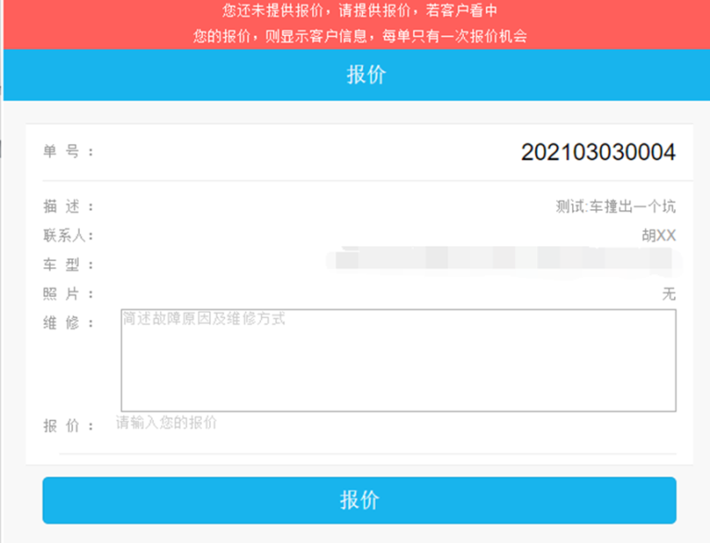
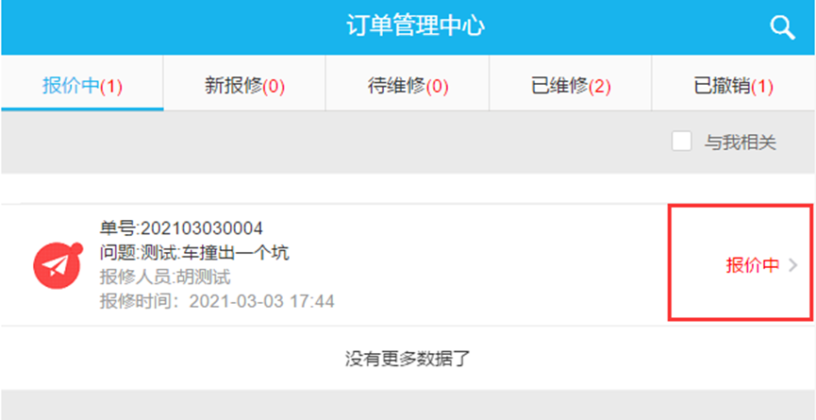
一键报修
修理厂报价
修理厂和管理员可在【订单管理】→【报价中】对新订单提出解决方案，并报价。等待车主进行选择。

Slide 16
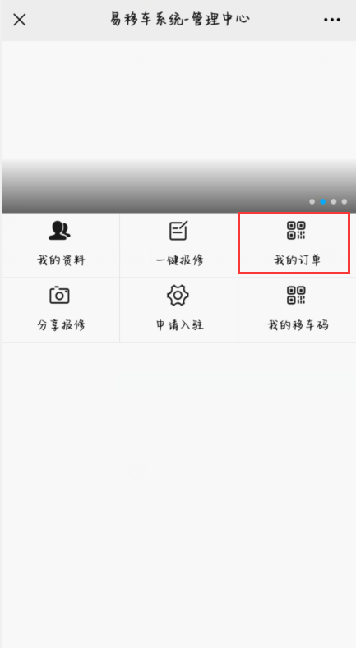
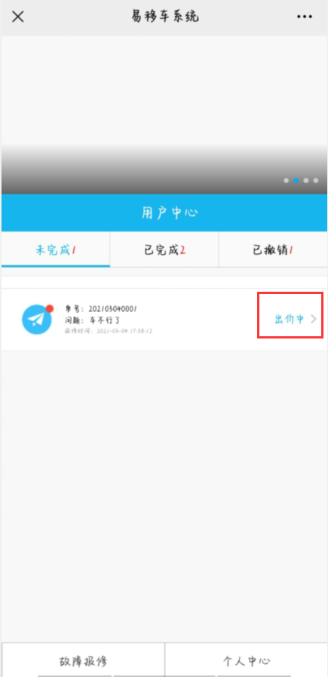
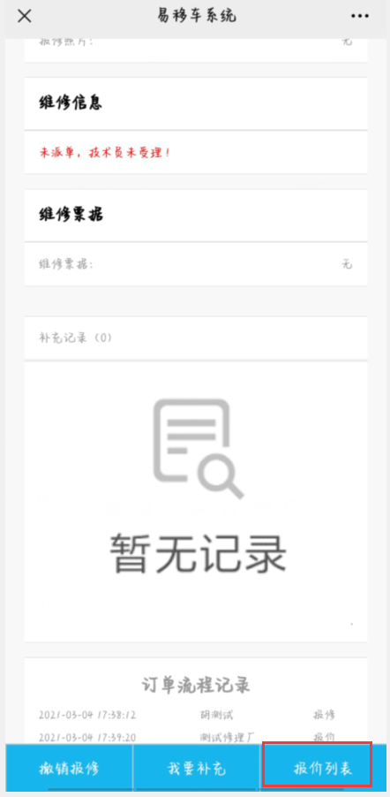
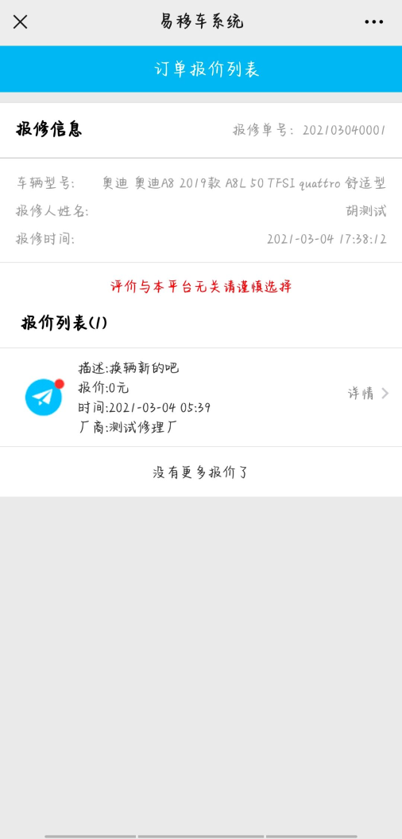
一键报修
用户选择商家
用户在【我的订单】→【未完成】中查看订单的解决方案和报价。选择最满意的报价。

Slide 17
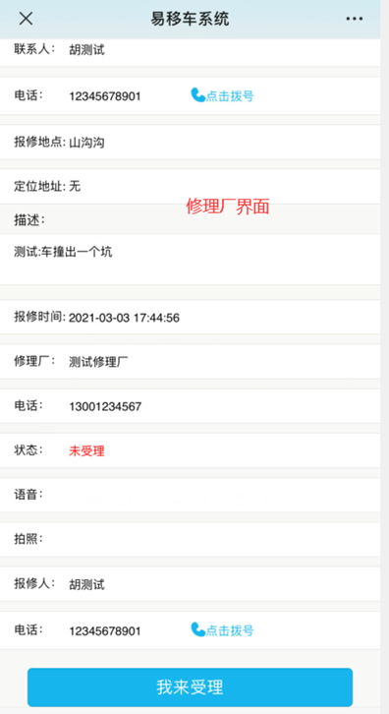
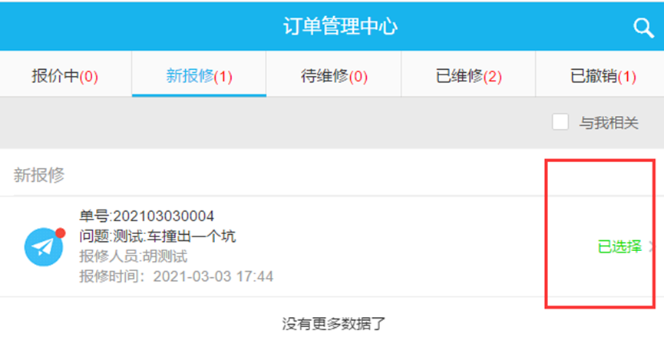
一键报修
修理厂维修
修理厂和管理员可在【订单管理】→【待维修】中点击【修完了】来完成维修。

Slide 18
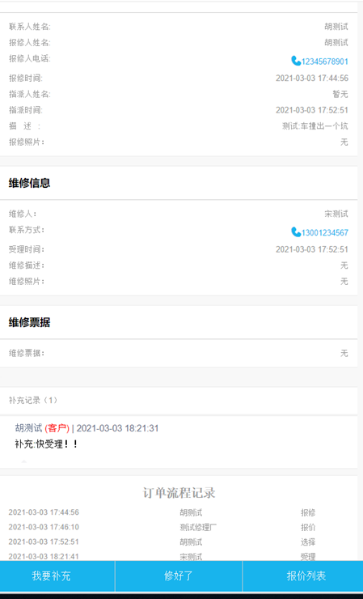
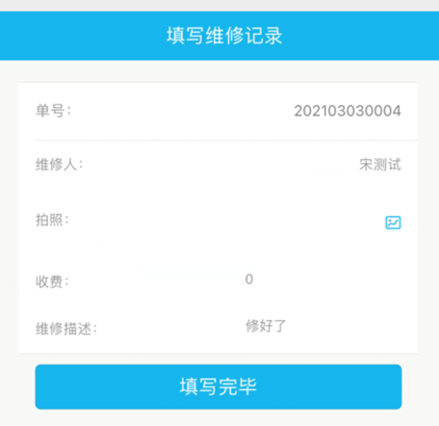
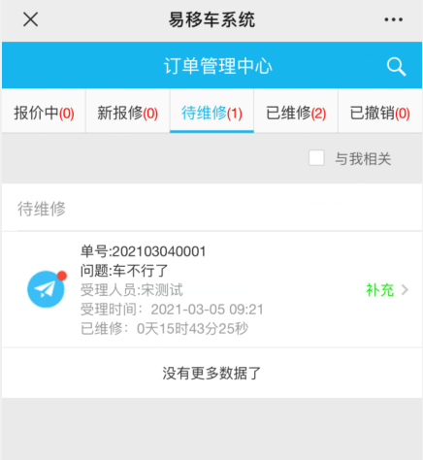
一键报修
修理厂受理
修理厂和管理员可在【订单管理】→【新报修】中对新订单进行受理然后进行维修，于【待维修】中点击【修完了】来完成维修。

Slide 19
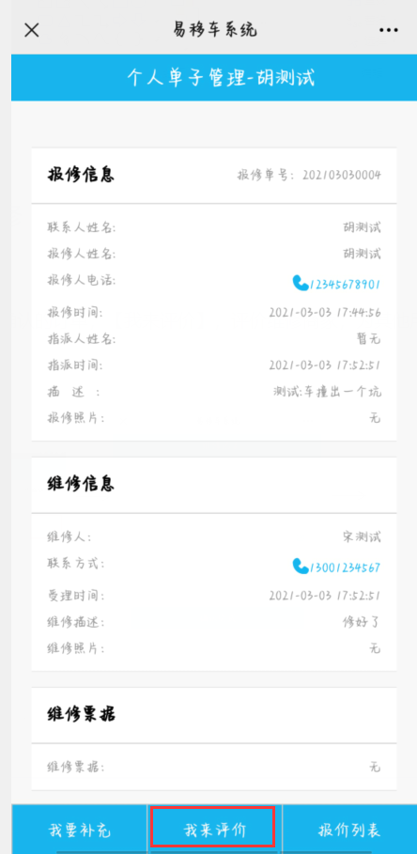
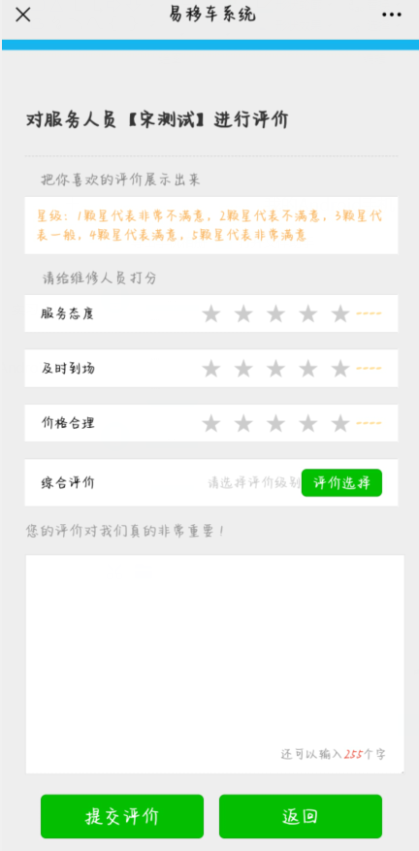
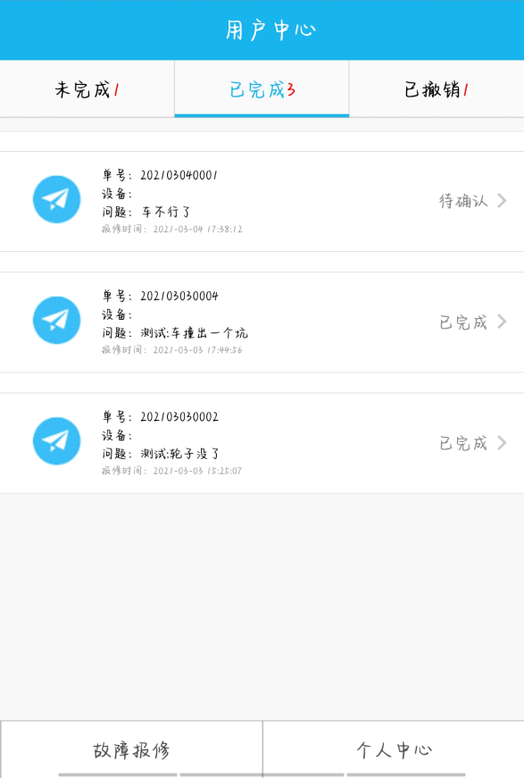
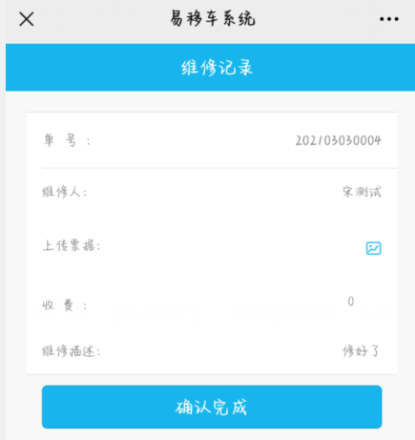
一键报修
用户评价
点击待确认的订单，【我来评价】，评价维修商家，为其他用户做参考。

Slide 20
05
后台操作

Slide 21
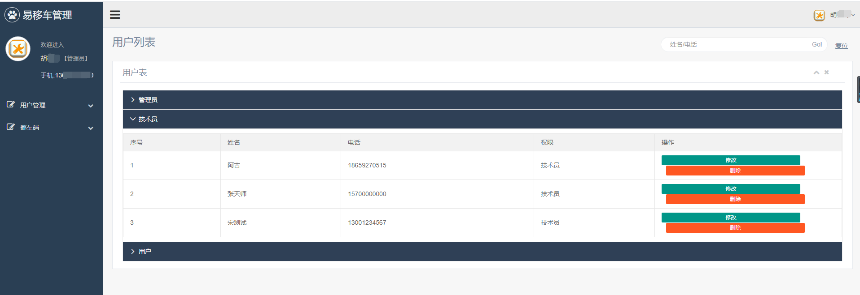
后台操作
Simple sense of technology business plan
用户列表
管理员（除管理员外其余人无权限）点击【用户列表】，查看各个分类的用户信息，并进行搜索、修改和删除操作。

Slide 22
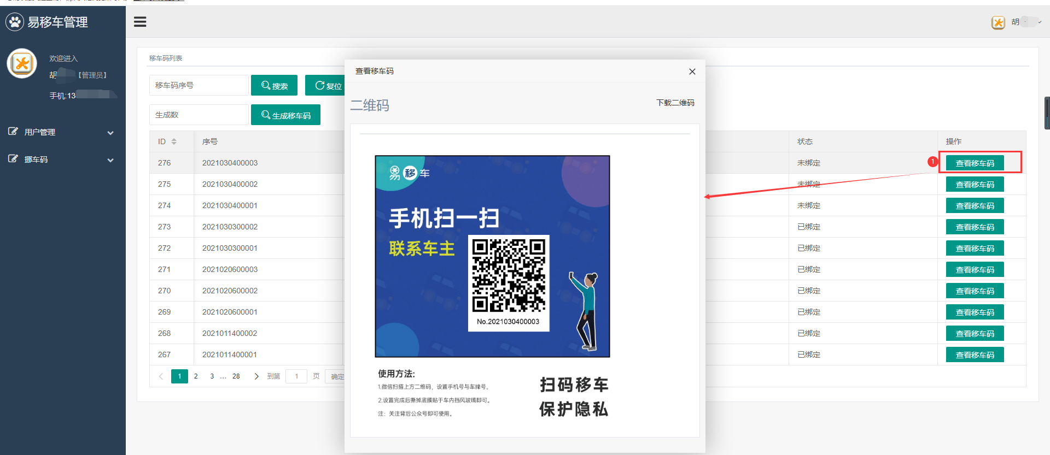
后台操作
Simple sense of technology business plan
挪车码列表
管理员（除管理员外其余人无权限）点击【挪车码列表】，查看各个用户的挪车码，可生成空白挪车码扫一扫进行绑定。

Slide 23
后台操作
Simple sense of technology business plan
我的挪车码
所有角色均可进入后台PC端查看自己的挪车码具体信息。可进行修改信息和查看移车码操作。用户可以导出二维码打印贴至车辆挡风玻璃上。

Slide 24
05
管理中心

Slide 25
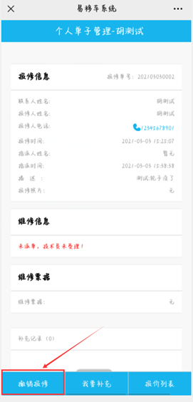
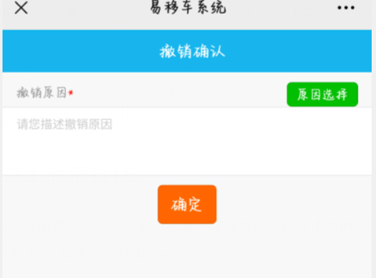
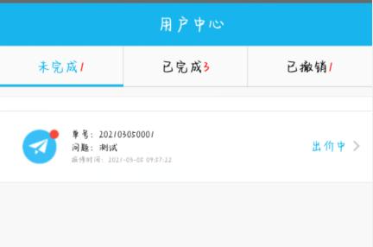
管理中心
Simple sense of technology business plan
撤销订单
点击进入订单详情后，查看订单详情，可进行【撤销报修】，填写撤销原因，点击【确定】，即可撤销报修订单。

Slide 26
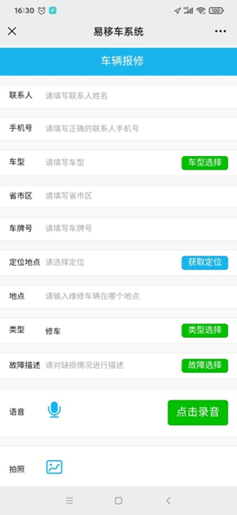
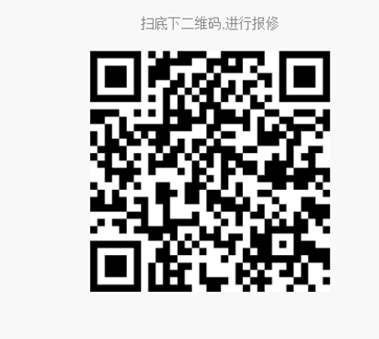
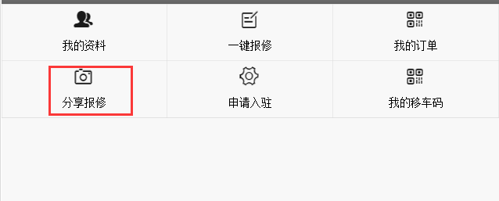
管理中心
Simple sense of technology business plan
分享报修
普通用户、修理厂商家和管理员均可点击【分享报修】，出现报修二维码，可让对方扫一扫进行报修。

Slide 27
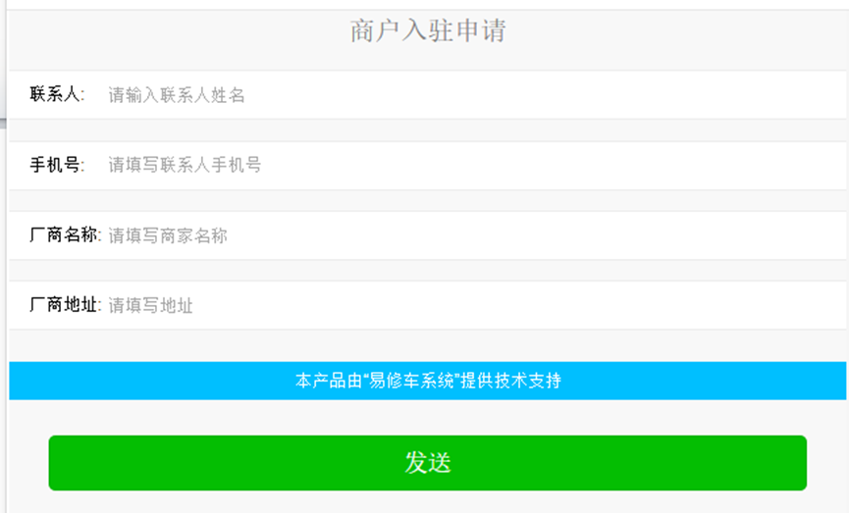
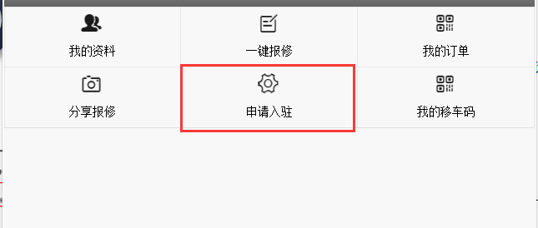
管理中心
Simple sense of technology business plan
申请入驻
普通用户可联系管理员，修改权限，成为修理厂商家，随后点击【申请入驻】，填写基本信息，成功成为修理厂商家。

Slide 28
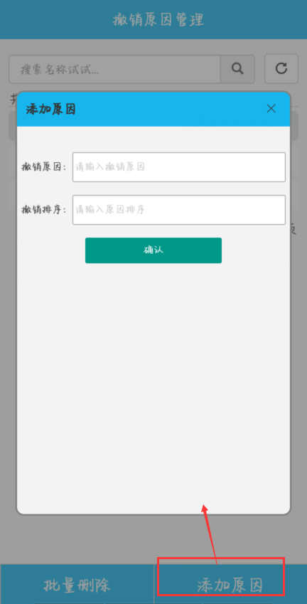
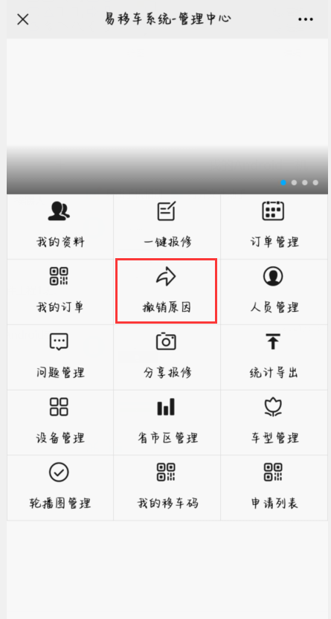
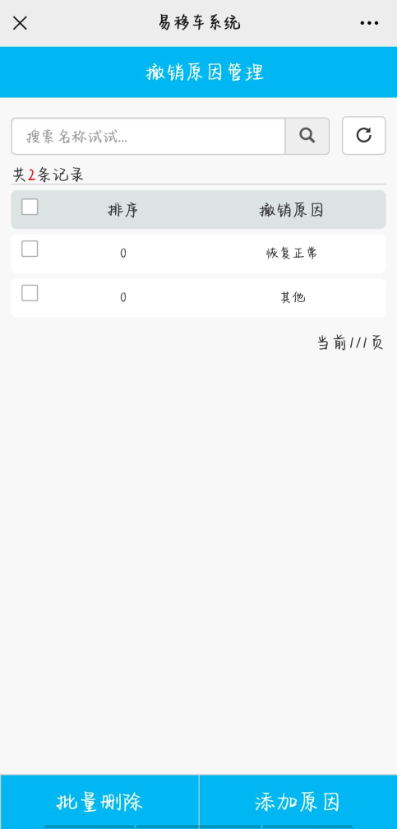
管理中心
Simple sense of technology business plan
撤销原因
点击【撤销原因】进入撤销管理页面。可添加和删除撤销原因。

Slide 29
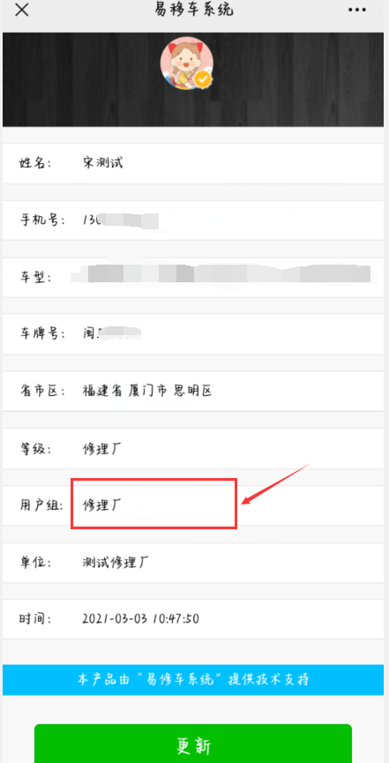
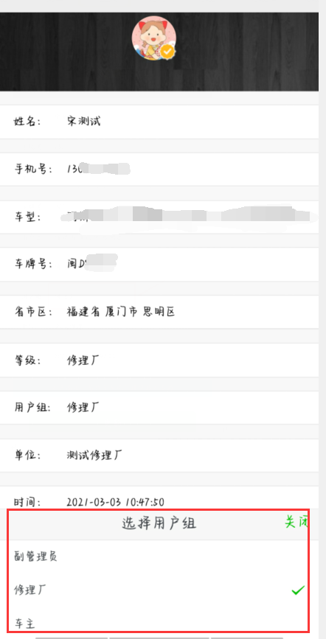
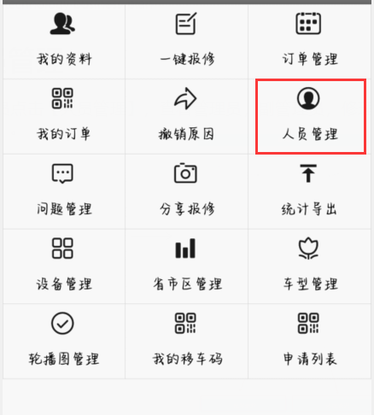
管理中心
Simple sense of technology business plan
人员管理
管理员点击【人员管理】，查看管理员，副管理员，修理厂和车主的数量。并对其进行身份权限的转换。

Slide 30
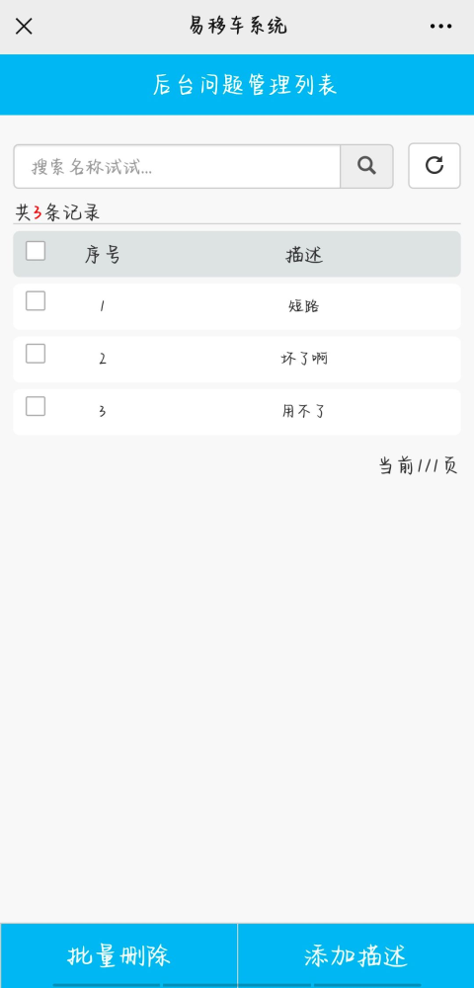
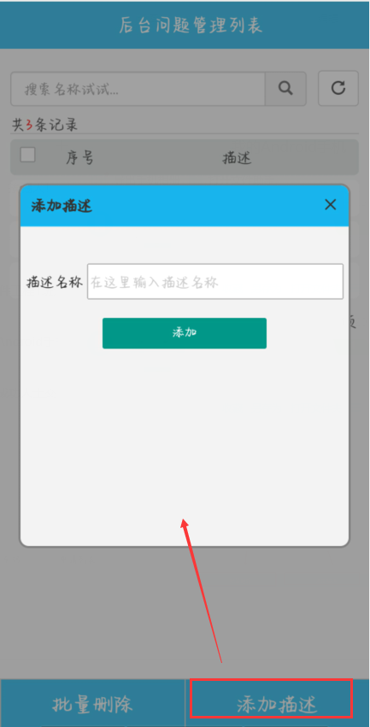
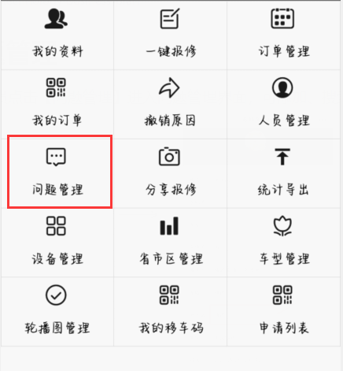
管理中心
Simple sense of technology business plan
问题管理
管理员点击【问题管理】进入问题管理界面，可添加、搜索和删除问题。

Slide 31
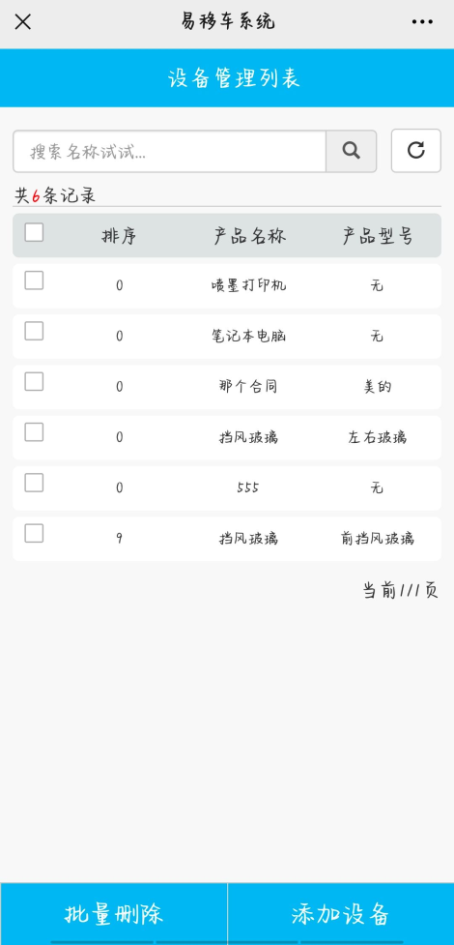
管理中心
Simple sense of technology business plan
设备管理
管理员点击【设备管理】，进入设备管理列表。对设备进行增加、搜索和删除操作。

Slide 32
管理中心
Simple sense of technology business plan
省市区管理
管理员可点击【省市区管理】进入省市区管理界面，对省市区进入添加、修改、删除操作。

Slide 33
管理中心
Simple sense of technology business plan
车型管理
管理员可点击【车型管理】进入车型管理界面，对车型进行添加、修改、删除操作。

Slide 34
管理中心
Simple sense of technology business plan
轮播图管理
管理员可点击【轮播图管理】进入轮播图管理界面，对轮播图进行添加、搜索、删除操作。

Slide 35
管理中心
Simple sense of technology business plan
申请列表
管理员可点击【申请列表】，查看车主的移车码申请，并可以进行同意和拒绝操作。

Slide 36
谢谢观看
THANK YOU
本产品支持定制，定制电话：18850331555

